Slide 1


移动应用开发
Android开发
Notes:
2学时

Slide 2
Android系统架构
四层架构：
Linux内核层
系统运行库层
应用框架层
应用层

Slide 3
Linux内核层
Android系统是基于Linux内核的，这一层为Android设备的各种硬件提供了底层的驱动，如显示驱动、音频驱动、照相机驱动、蓝牙驱动、Wi-Fi驱动、电源管理等。

Slide 4
系统运行库层
C/C++库提供主要的特性支持：
SQLite库提供了数据库的支持
OpenGL|ES库提供了3D绘图的支持
Webkit库提供了浏览器内核的支持等。
Android运行时库，提供了一些核心库，能够允许开发者使用Java语言来编写Android应用。
Android运行时库中还包含了Dalvik虚拟机（5.0系统之后改为ART运行环境），它使得每一个Android应用都能运行在独立的进程当中，并且拥有一个自己的Dalvik虚拟机实例。
Notes:
相较于Java虚拟机，Dalvik是专门为移动设备定制的，它针对手机内存、CPU性能有限等情况做了优化处理。

Slide 5
应用框架层
这一层主要提供了构建应用程序时可能用到的各种API
应用层
所有安装在手机上的应用程序都是属于这一层的，比如系统自带的联系人、短信等程序，或者是你从Google Play上下载的小游戏，当然还包括你自己开发的程序。

Slide 6
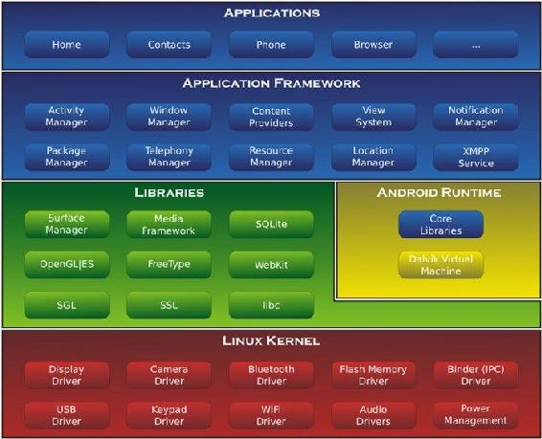

Slide 7
Android不是Linux
1.它没有本地窗口系统
2.它没有glibc支持
3.它并不包括一整套标准的Linux使用程序
4.Android专有的驱动程序
Notes:
Android不是Linux。
因为它没有本地窗口系统，没有glibc的支持，而且并不包括一整套标准的Linux使用程序，同时增强了Linux以支持其特有的驱动。
1.它没有本地窗口系统
什么是本地窗口系统呢?本地窗口系统是指GNU/Linux上的X窗口系统，或者Mac OX X的Quartz等。不同的操作系统的窗口系统可能不一样，Android并没有使用(也不需要使用)Linux的X窗口系统，这是Android不是Linux的一个基本原因。
2.它没有glibc支持
由于Android最初用于一些便携的移动设备上，所以，可能出于效率等方面的考虑，Android并没有采用glibc作为C库，而是Google自己开发了一套Bionic Libc来代替glibc。
3.它并不包括一整套标准的Linux使用程序
Android并没有完全照搬Liunx系统的内核，除了修正部分Liunx的Bug之外，还增加了不少内容，比如：它基于ARM构架增加的Gold-Fish平台，以及yaffs2 FLASH文件系统等。
4.Android专有的驱动程序

Slide 8
界面设计
Activity | View | Layout | Control | Resource | Fragment
1
数据存取
File | SharedPreference | SQLite | ContentProvider
CONTENT
2
信息交互
Intent | BroadcastReceiver | Notification | PendingIntent
3
信息获取
Handler | AyncTask | Service | IntentService | Sensor
4
系统进阶
Material Design | Animation | IPC | Framework
5

Slide 9

搭建工作环境
JAVA | IDE | TOOLS | VIRTUAL MACHINE

Slide 10
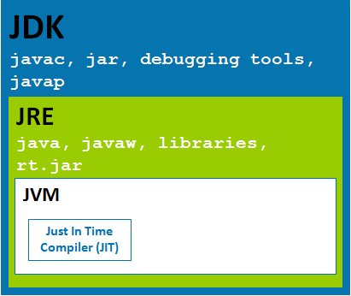



开发环境
搭建移动开发IDE

Slide 11
Android Studio
在很早之前，Android项目都是用Eclipse来开发的
安装ADT插件后就可以用来开发Android程序了。
2013年的时候，谷歌推出了一款官方的IDE工具Android Studio
不再是以插件的形式存在
Android Studio在开发Android程序方面要远比Eclipse强大和方便得多

Slide 12
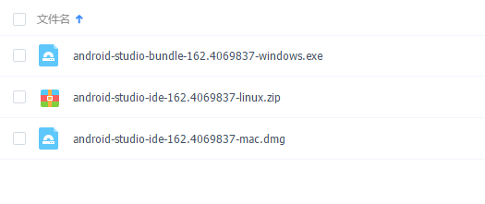
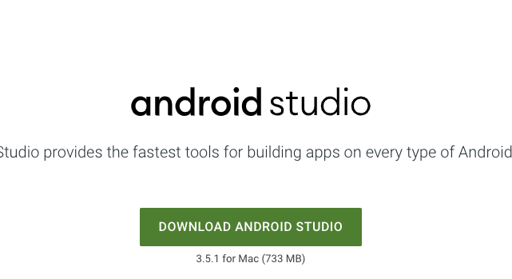
搭建开发环境
谷歌为了简化搭建开发环境的过程，将所有需要用到的工具都帮我们集成好了，到Android官网就可以下载最新的开发工具，下载地址是：https://developer.android.google.cn/studio/index.html

Slide 13
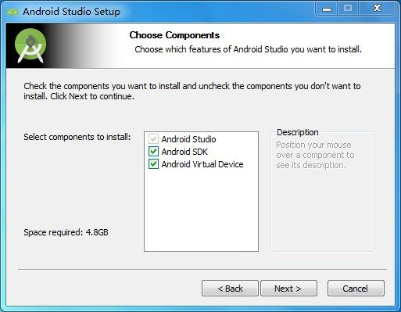
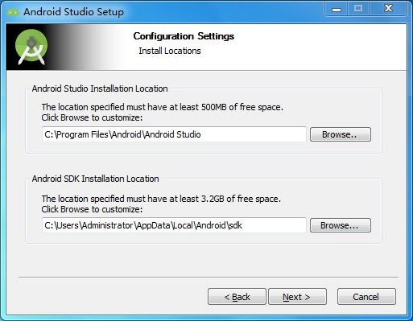
安装的过程

Slide 14
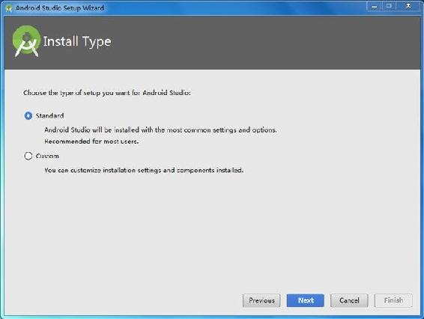
首次启动——选择标准配置

Slide 15


语言
Oracle
JetBrains
互操作
谷歌 I/O 2017 大会上宣布 Kotlin 成为官方头等支持语言
Notes:
Kotlin 是 JetBrains 开发的，这是一家开发了一整套 IDEs 的公司，诸如 IntelliJ 和 ReSharper。Kotlin 是 100% 与 Java 具备互操作性的。Kotlin，可以用来写基于 JVM 或者 Android 程序。发明这种语言的正是战斗的民族俄罗斯。
有一种说法是因为 Java 的第一个字母是“J”，而 Kotlin 则用了Java 的下一个字母“K”作为开头。①JetBrains 是一家注册地在捷克布拉格的公司，在全球共有 6 个办公点：布拉格、圣彼得堡、莫斯科、波士顿、慕尼黑和新西伯利亚。但主要管理层和开发者是在圣彼得堡。② 芬兰湾中有个岛就是「Kotlin/科特林」，在圣彼得堡以西 32 公里。
JetBrains 不在捷克。虽然它是在（捷克）布拉格成立的，但主要在圣彼得堡。他们很多管理层和开发者都是俄罗斯人，很多是从圣彼得堡大学毕业的 。Java 语言是出自印尼群岛中的 Java 岛。Kotlin 是芬兰湾中的一座岛，离圣彼得堡很近。彼得大帝在 18 世纪早期从瑞典那里抢过了圣彼得堡。此后，一直是俄国波罗的海舰队的海军基地。圣彼得堡有北国风光之美，海军神庙（Naval Temple）令人印象深刻。
在 Kotlin buffer 敲代码的时候，打字基本对就可以了。IDE 会帮你补全你没写完的部分。你知道吗，你甚至可以把Java代码复制到IDE里面，然后 IDE 会帮你自动转换成Kotlin代码。这门语言需要绑定一个平台，让大家都非常迫切地区使用这个平台，这才能促进大家学习这门语言以便在这个平台上编程。

Slide 16
创建项目
package
个人项目
pers.个人名.项目名.模块名
team.团队名.项目名.模块名
公司项目
com.公司名.项目名.模块名
Notes:
建议

Slide 17
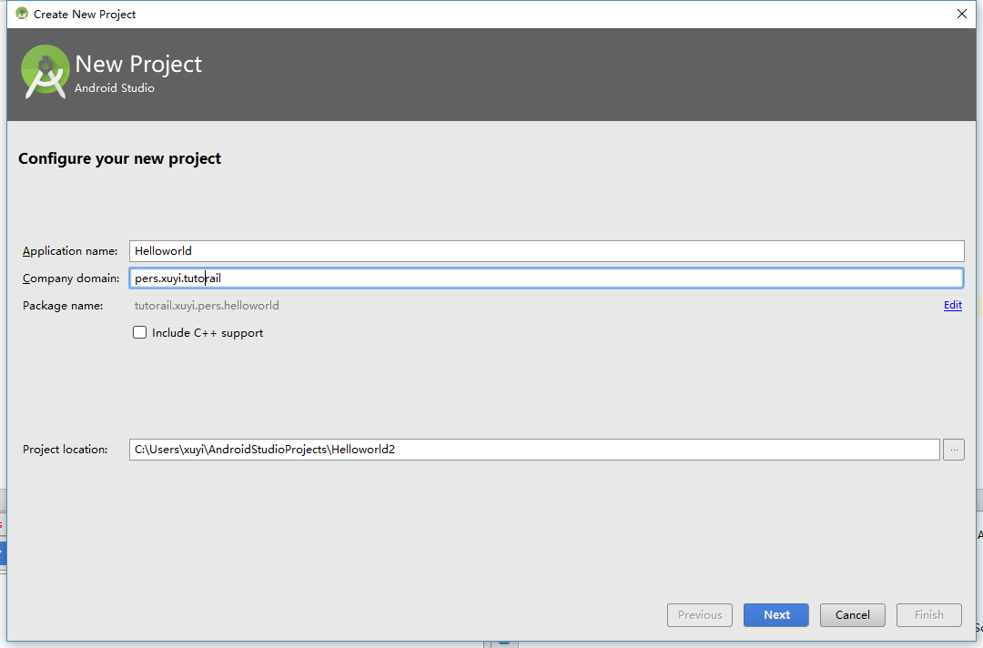
创建Android项目

Slide 18
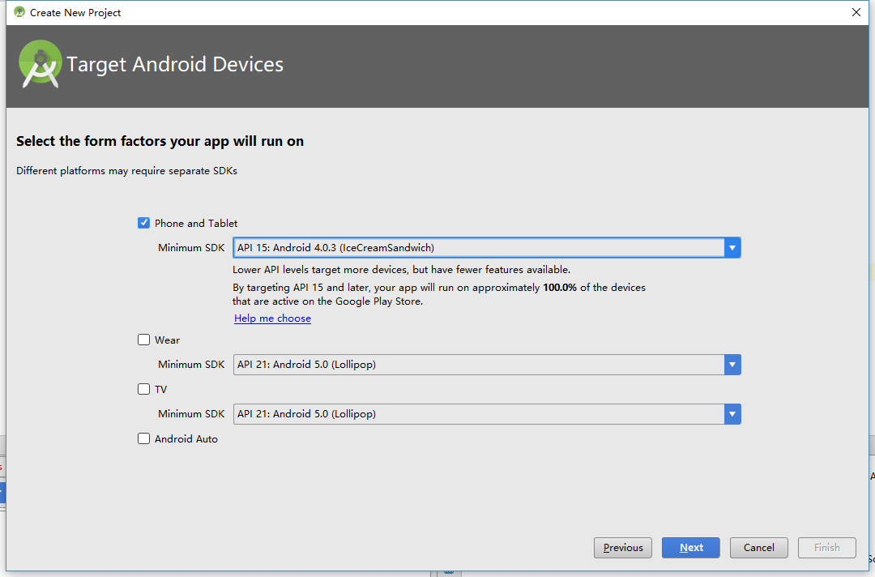
创建Android项目

Slide 19
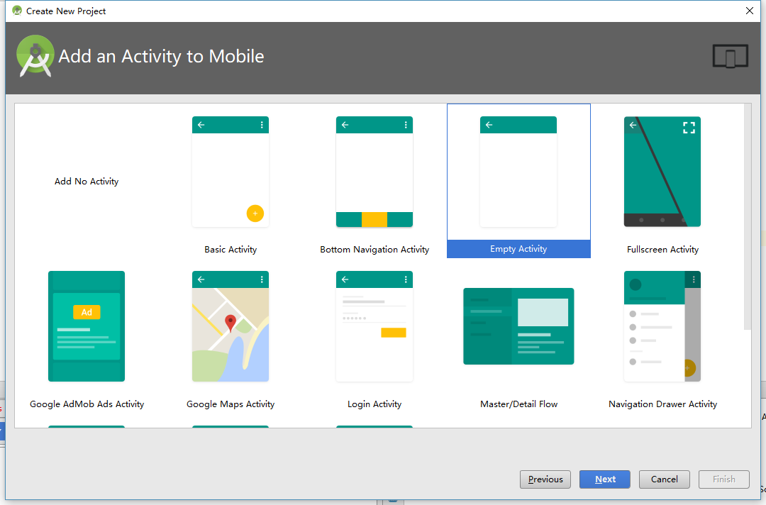
活动

Slide 20
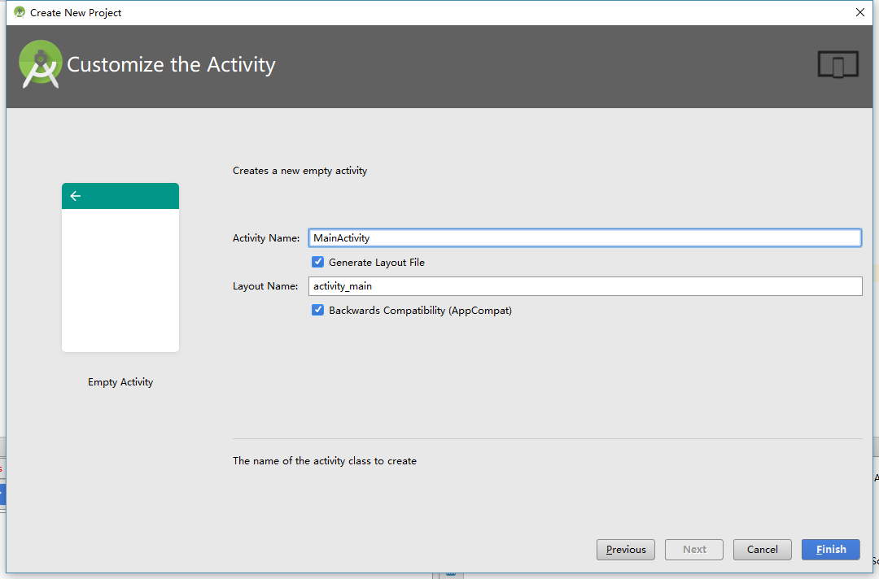
布局文件

Slide 21
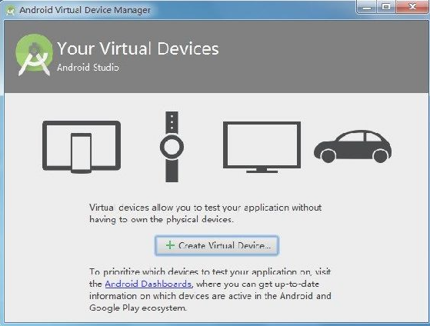
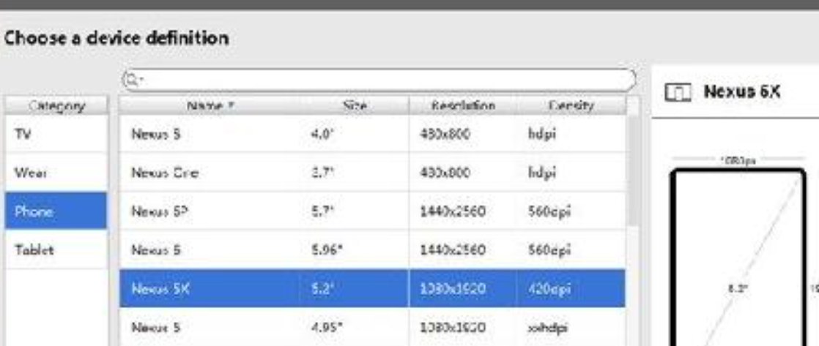
创建模拟器

Slide 22
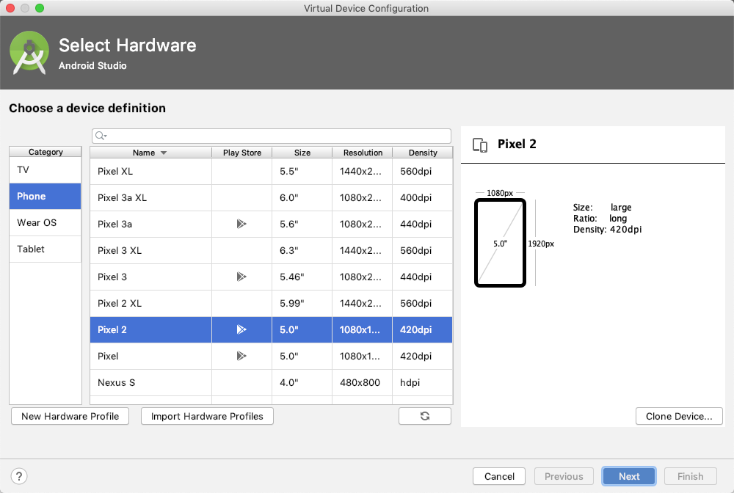
Android studio 3.5

Slide 23
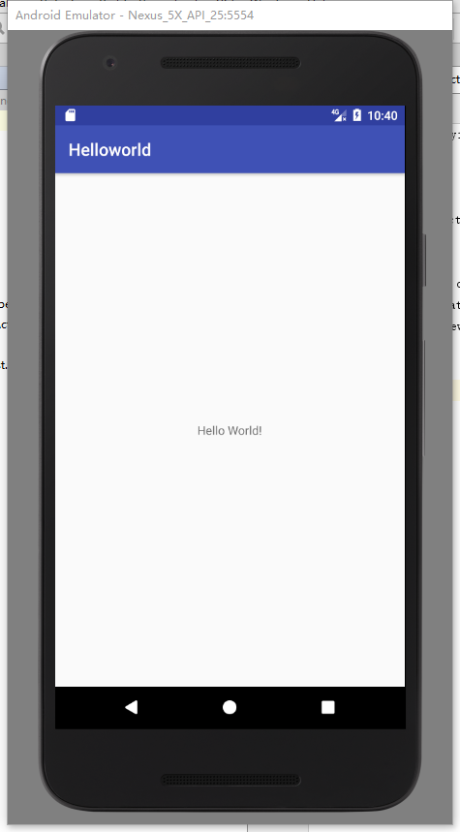
首次运行

Slide 24
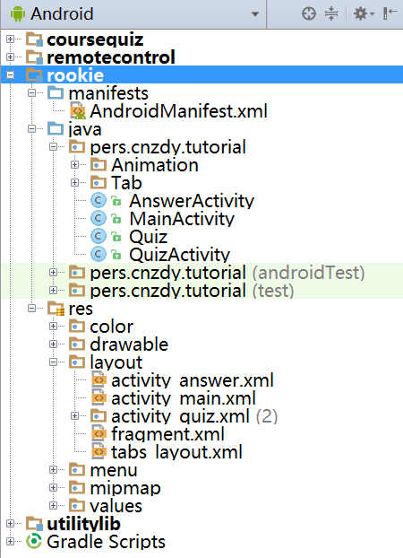
创建Android项目
3
配置文件
1
源代码
2
资源文件

Slide 25
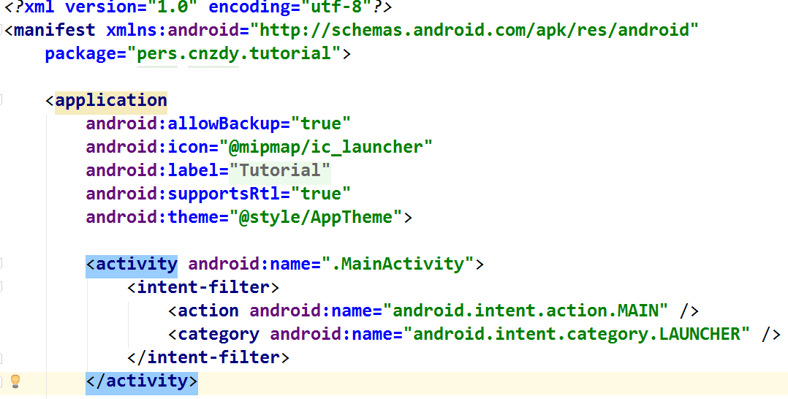
AndroidManifest.xml
1
2

Slide 26
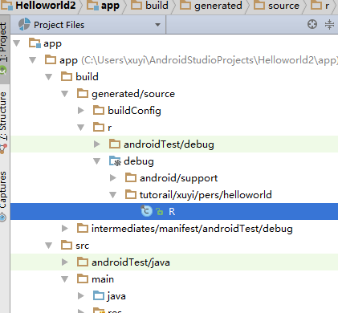
R.java文件
自动生成的文件
包含对资源的引用指针
通过R类引用目录中的资源
drawable、layout和values目录

Slide 27
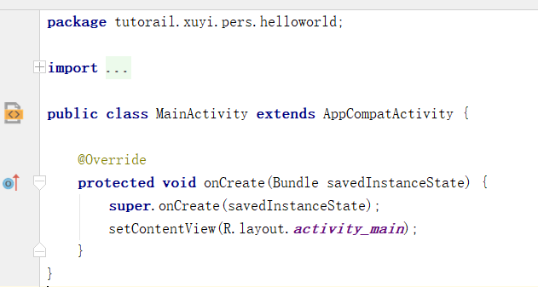
MainActivity.java

Slide 28
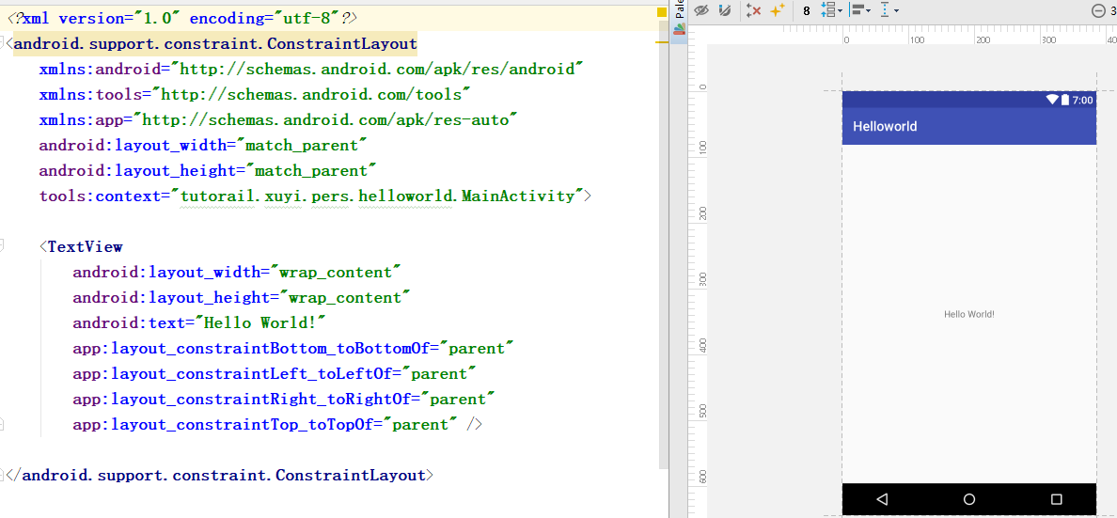
activity_main.xml

Slide 29
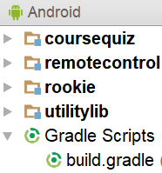
项目构建工具 - Gradle
buildscript { repositories { jcenter() } dependencies { classpath
'com.android.tools.build:gradle:2.3.3' } } allprojects { repositories { jcenter() } }
远程代码仓库
Gradle插件
项目构建脚本
Notes:
两处repositories的闭包中都声明了jcenter这行配置，它是一个代码托管仓库，很多Android开源项目都会选择将代码托管到 jcenter 上，声明了这行配置之后，可以在项目中轻松引用任何jcenter上的开源项目了。
dependencies闭包中使用classpath声明了一个Gradle插件。Gradle并不是专门为构建Android项目而开发的，Java、C++等很多种项目都可 以使用Gradle来构建。如果要想使用它来构建Android项目，则需要声明com. android.tools.build:gradle:2.3.3这个插件。最后面的部分是插件的版本号。

Slide 30
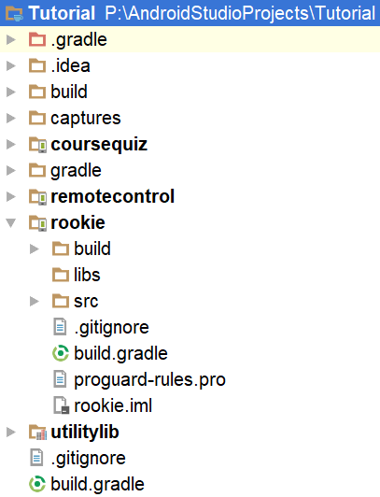
模块 Gradle
apply plugin: 'com.android.application' android { compileSdkVersion 24 buildToolsVersion '25.0.2' defaultConfig { applicationId
"pers.cnzdy.tutorial" minSdkVersion 23 targetSdkVersion 24 versionCode 1 versionName "1.0" }
Android 7.0
Notes:
一个project新建多个module
minSdkVersion 23：Android 6.0

Slide 31
Gradle 脚本
buildTypes { release { minifyEnabled false proguardFiles getDefaultProguardFile(
'proguard-android.txt'), 'proguard-rules.pro' } } } dependencies { compile fileTree(dir: 'libs', include: ['*.jar']) compile 'com.android.support:appcompat-v7:24.2.1' testCompile 'junit:junit:4.12' }
是否混淆项目代码
本地库，将libs目录下的.jar文件加入项目
远程库
Notes:
compile则是远程依赖声明，com. android. support: appcompat - v7:24.2.1就是一个标准的远程依赖库格式， 其中com.android.support是域名部分，用于和其他公司的库做区分；appcompat-v7是组名称， 用于和同一个公司中不同的库做区分；24.2.1是版本号，用于和同一个库不同的版本做区分。Gradle在构建项目时会首先检查一下本地是否已经有这个库的缓存，如果没有的话 则会去自动联网下载，然后再添加到项目的构建路径当中。
库依赖声明这里没有用到，它的基本格式是compile project后面加上要依赖的库名称，比如说有一个库模块的名字叫helper, 那么添加这个库的依赖关系只需要加人compile project(‘:helper’)这句声明即可。

Slide 32
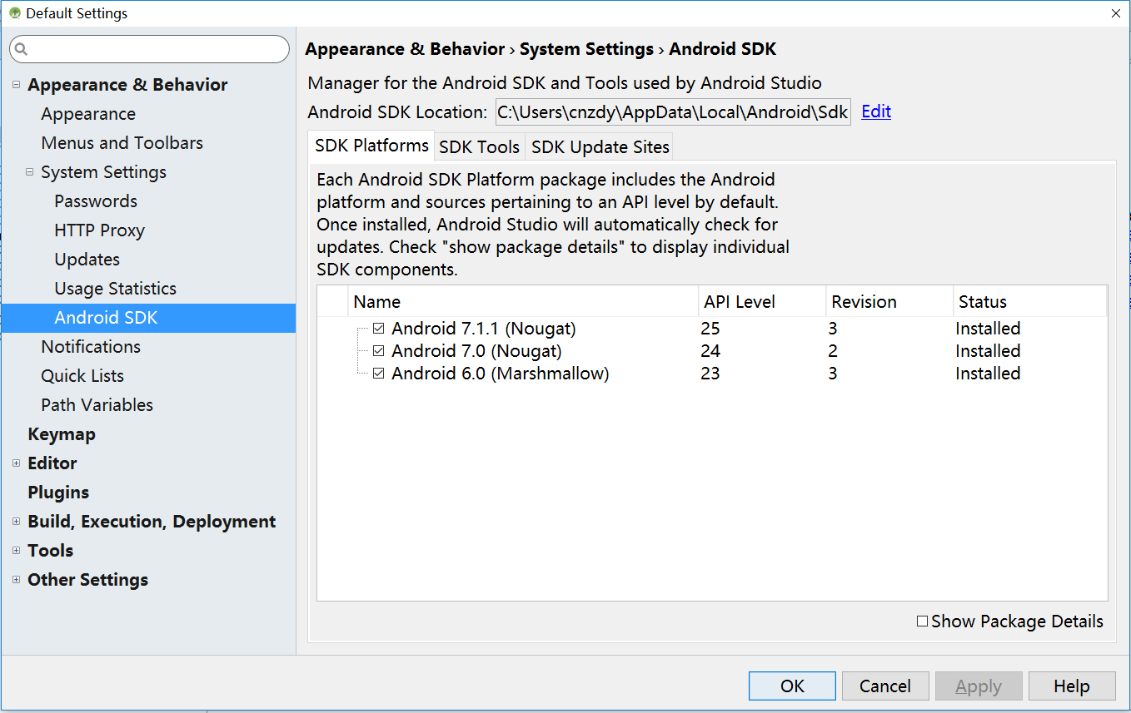
运行环境 - SDK
SDK路径

Slide 33
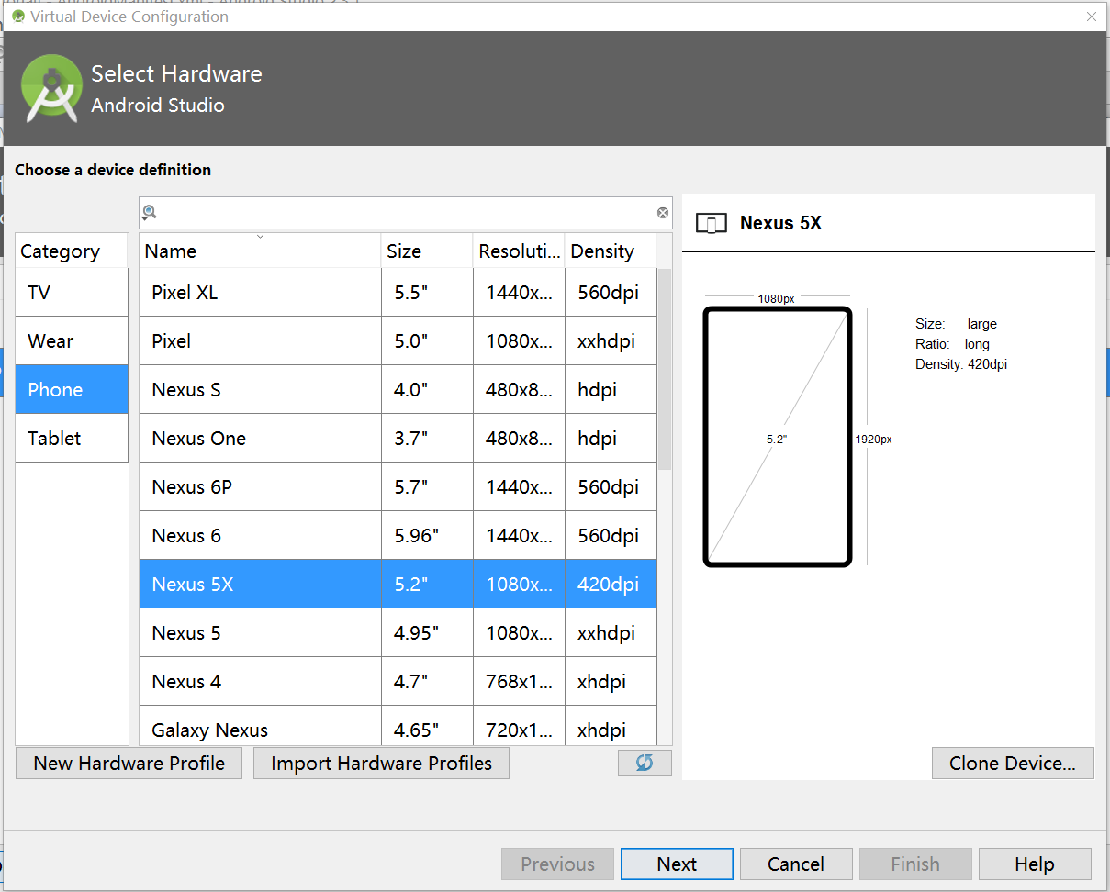
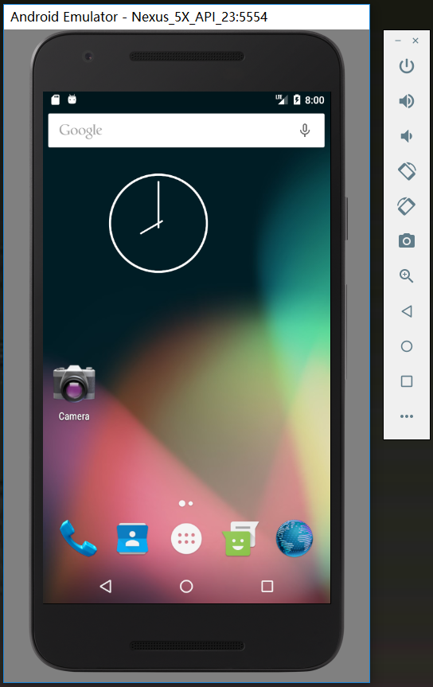
运行环境 - 模拟器

Slide 34


第三方模拟器
Bluestacks
VirtualBox
把Android底层API接口翻译成Windows API
Android接口数量巨大
内核底层直接插入驱动模块
创建一个完整虚拟的电脑环境运行安卓系统
Notes:
Bluestacks的历史可以追溯到2011年，是最早在PC上实现流畅运行安卓系统的方案。
Virtualbox是数据库巨头Oracle旗下的开源项目，通过在Windows内核底层直接插入驱动模块，创建一个完整虚拟的电脑环境运行安卓系统，加上CPU VT硬件加速，性能和兼容性都更好，但是对于电脑CPU有一定要求。

Slide 35

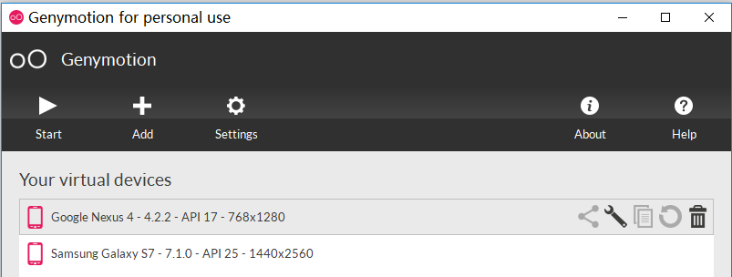
Genymotion
VirtualBox
Notes:
Genymotion依赖于VirtualBox

Slide 36
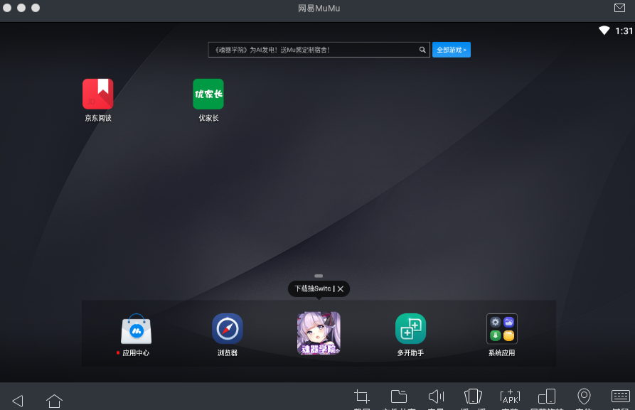
网易mumu

Slide 37
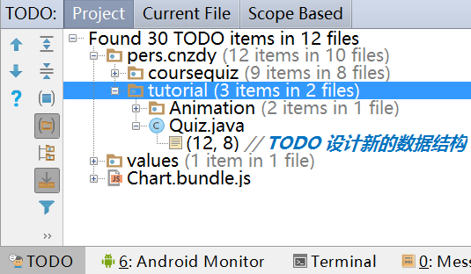
任务管理
TODO
需要实现，但目前还未实现的功能
FIXME
代码有错，不能工作，需要修复
XXX
勉强可以工作，有性能差等原因

Slide 38

日志工具
级别
System.out.println()
时间
过滤
… …
android.util.Log

Slide 39
android.util.Log
Log.v() Log.d() Log.i() Log.w() Log.e()
verbose debug info warn error
低
高
protected void onCreate(Bundle savedlnstanceState) {
super.onCreate(savedlnstanceState);
setContentView(R.layout.hello_world_layout);
Log.d("主程序", "执行到当前位置");
}
日志消息
用于信息过滤
Notes:
Log. v()。用于打印那些最为琐碎的、意义最小的日志信息。对应级别verbose，是Android 曰志里面级别最低的一种。
Log.d()。用于打印一些调试信息，这些信息对你调试程序和分析问题应该是有帮助的。 对应级别debug，比verbose高一级。
Log.i()。用于打印一些比较重要的数据，这些数据应该是你非常想看到的、可以帮你分析用户行为数据。对应级别info,比debug高一级。
Log.w()。用于打印一些警告信息，提示程序在这个地方可能会有潜在的风险，最好去修复一下这些出现警告的地方。对应级别warn,比info高一级。
Log.e()。用于打印程序中的错误信息，比如程序进入到了catch语句当中。当有错误信息打印出来的时候，一般都代表你的程序出现严重问题了，必须尽快修复。对应级别error, 比warn高一级。

Slide 40
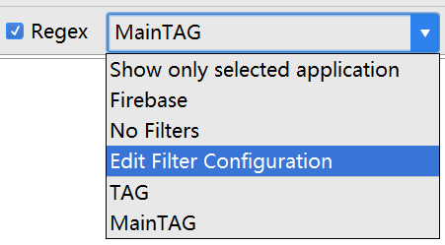
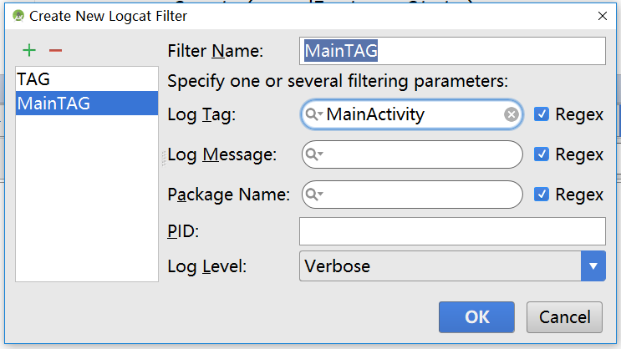
设置过滤器
public class MainActivity extends AppCompatActivity {
private static final String TAG = "MainActivity";
Log.d(TAG, "执行到当前位置");
Logcat

Slide 41
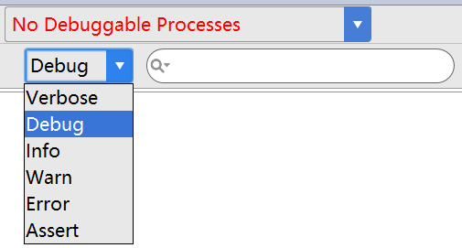
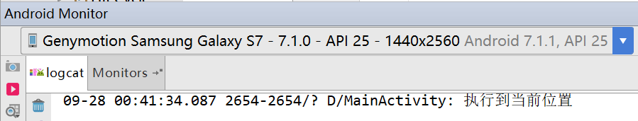
查看日志
日志级别控制

Slide 42
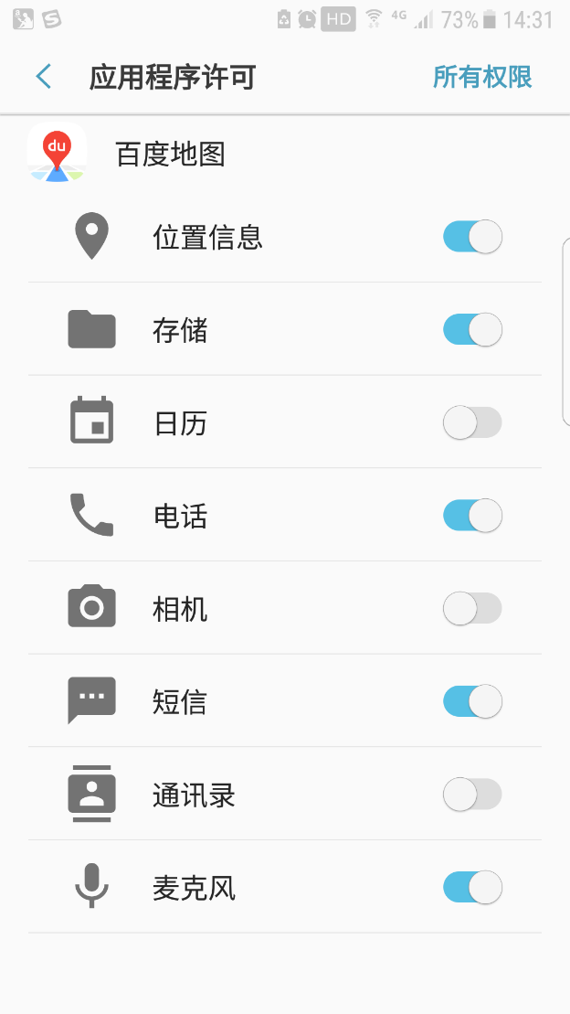

权限管理
保护用户设备的安全和隐私
程序做比较敏感的操作
在配置文件中声明权限
<uses-permission android:name="android.permission.ACCESS_NETWORK_STATE" />

Slide 43
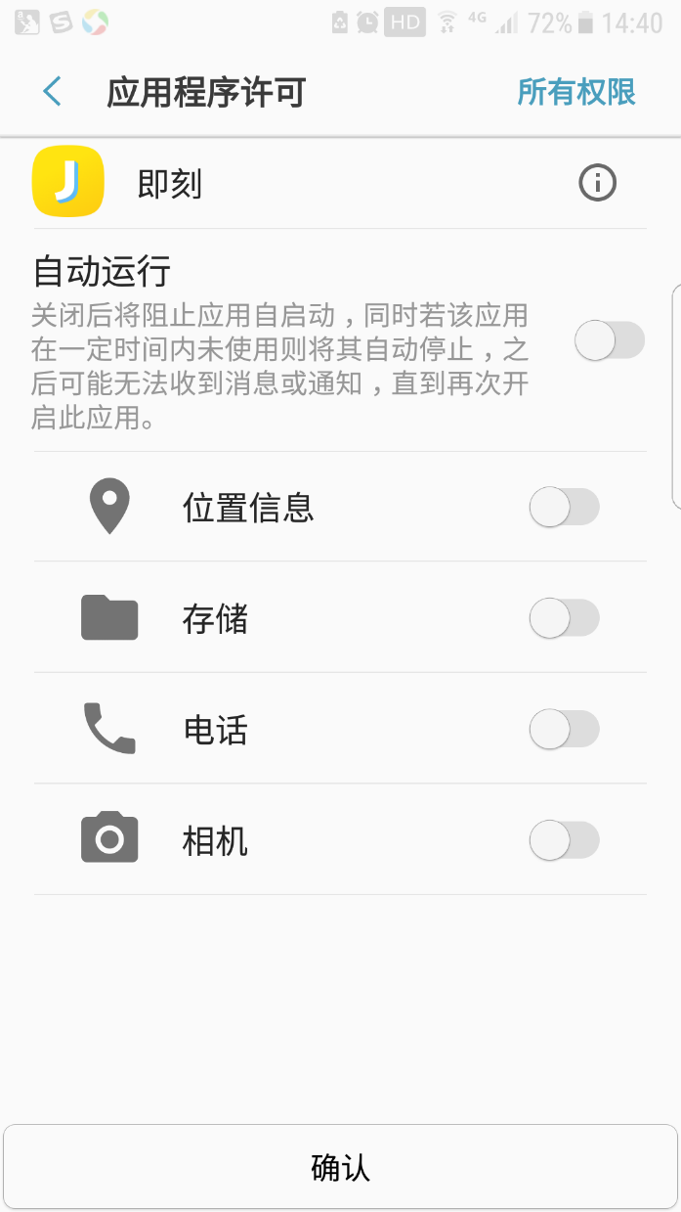

权限问题
配置文件（静态权限设置）
用户认可应用申请的权限，就安装程序
不认可应用所申请的权限，就拒绝安装
安装应用存在的问题
应用申请太多的权限
用户拒绝将无法运行程序
Notes:
这种权限机制的设计思路其实非常简单，就是用户如果认可你所申请的权限，那么就会安装 你的程序，如果4、认可你所申请的权限，那么拒绝安装就可以了。

Slide 44


运行时权限
Android 6.0 引入
普通权限
危险权限
不需要在安装软件的时候一次性授权所有申请的权限
在软件使用过程中对某一项权限申请进行授权
Notes:
比如说一款相机应用在运行时申请了地理位置定位权限，就算拒绝了这个权限，但是应该仍然可以使用这个应用的其他功能，而不是像之前那样直接无法安装它。
Android 现在将所有的权限归成了两类，一类是普通权限，一类是危险权限。普通权限指的是那些不会直接威胁到用户的安全和隐私的权限，对于这部分权限申请，系统会自动帮我们进行授权，而不需要用户再去手动操作了，比如在BroadcastTest项目中申请的两个权限就是普通权限。
危险权限则表示那些可能会触及用户隐私，或者对设备安全性造成影响的权限，如获取设备联系人信息、定位设备的地理位置等，对于这部分权限申请，必须要由用户手动点击授权才可以，否则程序就无法使用相应的功能。

Slide 45
危险权限 - 1
Permission Group | Permissions
CALENDAR | READ_CALENDAR WRITE_CALENDAR
CAMERA | CAMERA
CONTACTS | READ_CONTACTS WRITE_CONTACTS GET_ACCOUNTS
LOCATION | ACCESS_FINE_LOCATION ACCESS_COARSE_LOCATION
MICROPHONE | RECORD_AUDIO
Notes:
9组24个权限
每当要使 用一个权限时，可以先到这张表中来查一下，如果是属于这张表中的权限，那么就需要进行运行 时权限处理，如果不在这张表中，那么只需要在AndroidManifest.xml文件中添加一下权限声明就可以了。
表格中每个危险权限都属于一个权限组，在进行运行时权限处理时使用的是权限名，但是用户一旦同意授权了，那么该权限所对应的权限组中所有的其他权限也会同时被授权。访问 http://developer.android.com/reference/android/Manifest.permission.html
可以查看 Android系统中完整的权限列表。

Slide 46
危险权限 - 2
Permission Group | Permissions
PHONE | READ_PHONE_STATE CALL_PHONE READ_CALL_LOG WRITE_CALL_LOG ADD_VOICEMAIL USE_SIP PROCESS_OUTGOING_CALLS
SENSORS | BODY_SENSORS
SMS | SEND_SMS RECEIVE_SMS READ_SMS RECEIVE_WAP_PUSH RECEIVE_MMS
STORAGE | READ_EXTERNAL_STORAGE WRITE_EXTERNAL_STORAGE

Slide 47
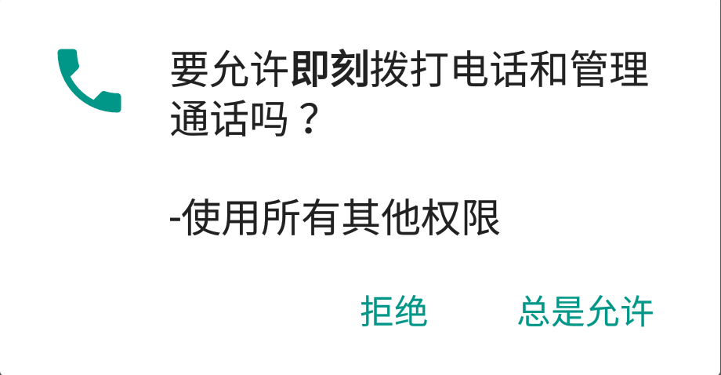
运行时申请权限
if (ActivityCompat.checkSelfPermission(this, Manifest.permission.CALL_PHONE)
!= PackageManager.PERMISSION_GRANTED) {
ActivityCompat.requestPermissions(this, new String[] {
Manifest.permission.CALL_PHONE }, REQUESTCODE);
else {
… …
}
public void onRequestPermissionsResult(
int requestCode,
String[] permissions,
int[] grantResults)
{ … … }
Notes:
调用完了 requestPermissions()方法之后，系统会弹出一个权限申请的对话框，然后用户可以选择同意或拒绝权限申请，不论是哪种结果，最终都会回调到onRequestPermissionsResult()方法中，而授权的结果则会封装在grantResults参数当中。

Slide 48
授权结果
@Override
public void onRequestPermissionsResult(int requestCode, String[] permissions,
int[] grantResults) {
if (requestCode == 1) {
if (grantResults[0] == PackageManager.PERMISSION_GRANTED) {
calling();
} else {
Toast.makeText(this, “权限被拒绝", Toast.LENGTH_SHORT).show();
}
}
}
Notes:
只需要判断一下最后的授权结果，如果用户同意的话就调用call()方法来拨打电话，如果用户拒绝的话只能放弃操作，并且弹出一条失败提示。

Slide 49
Android Studio 3.5 一些补充

Slide 50
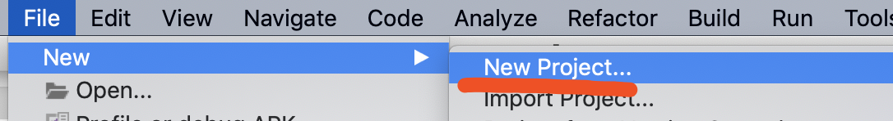
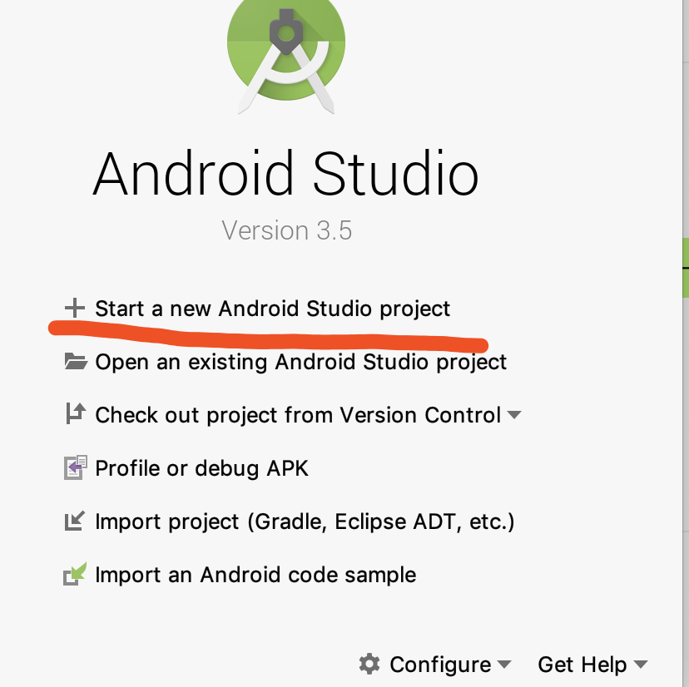
项目创建(1)

Slide 51
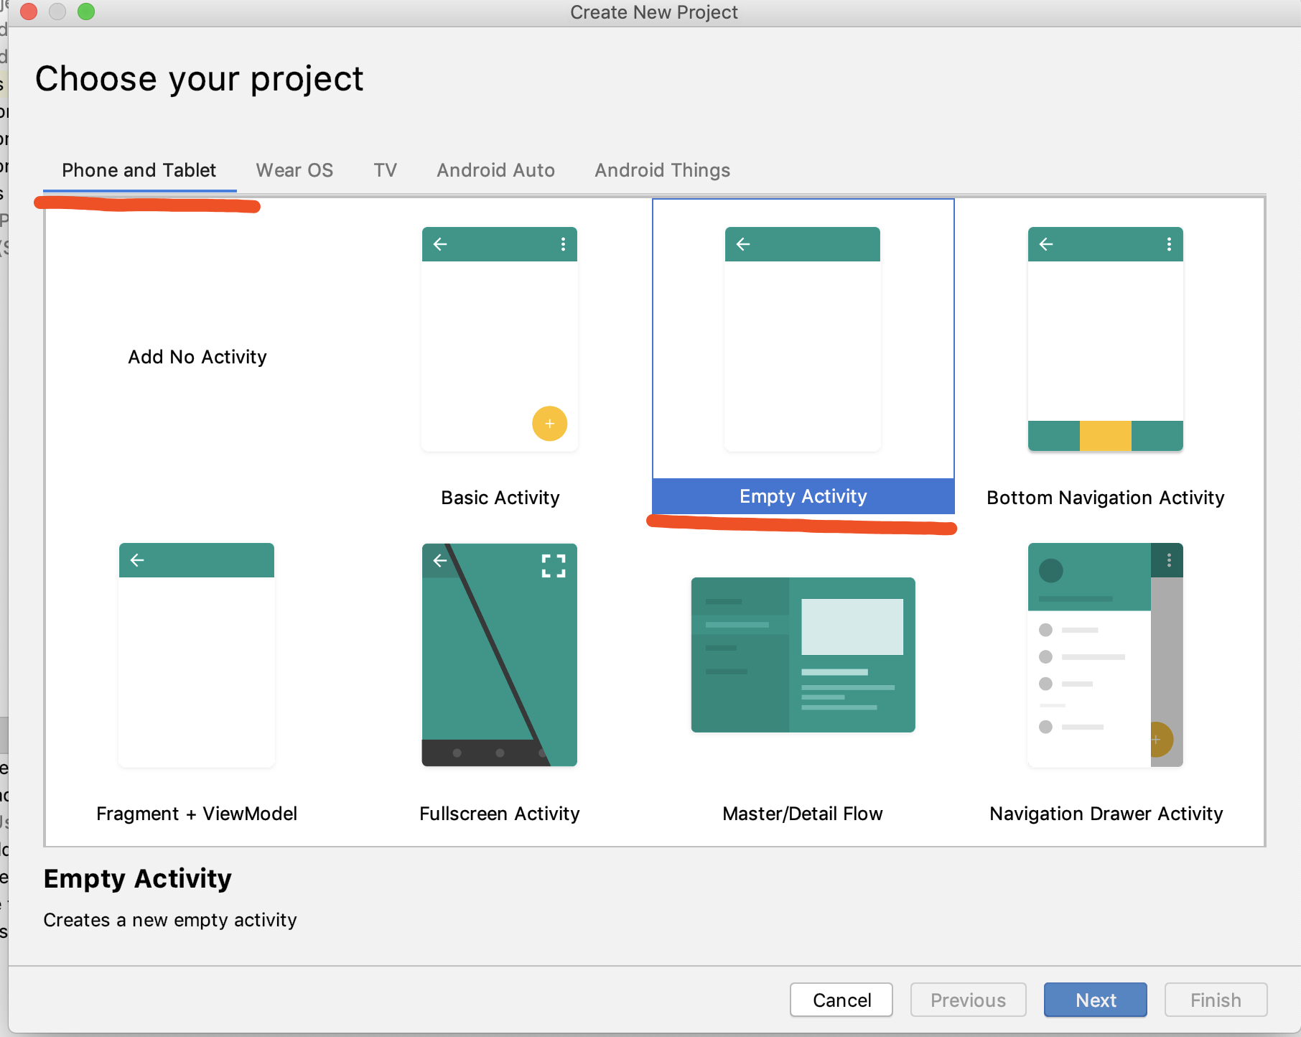
项目创建(2)

Slide 52
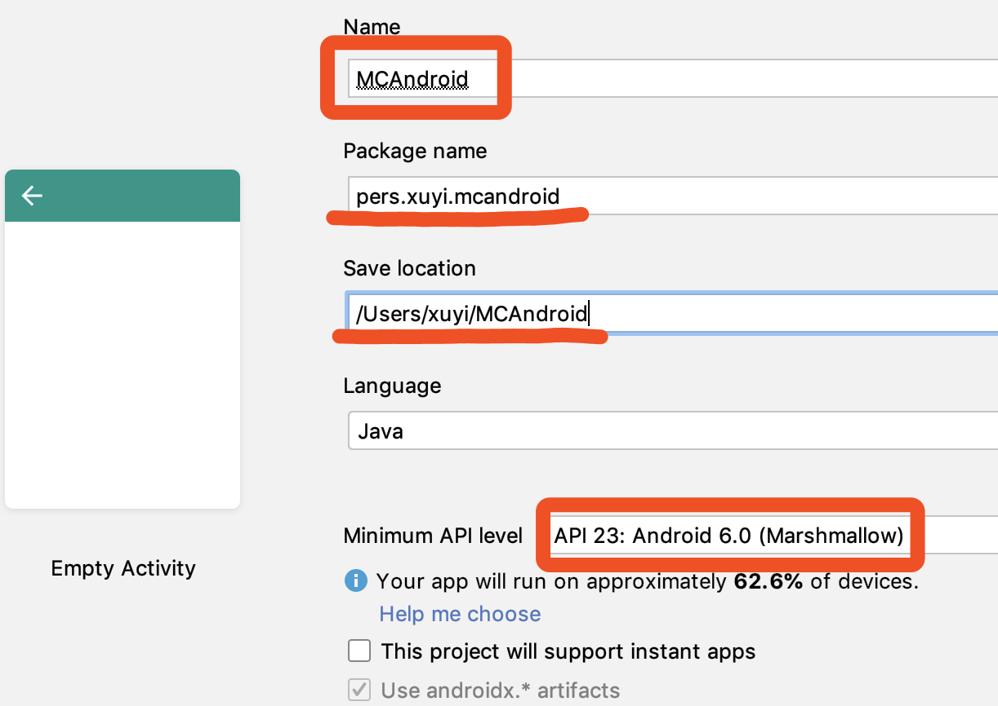
项目创建(3)

Slide 53
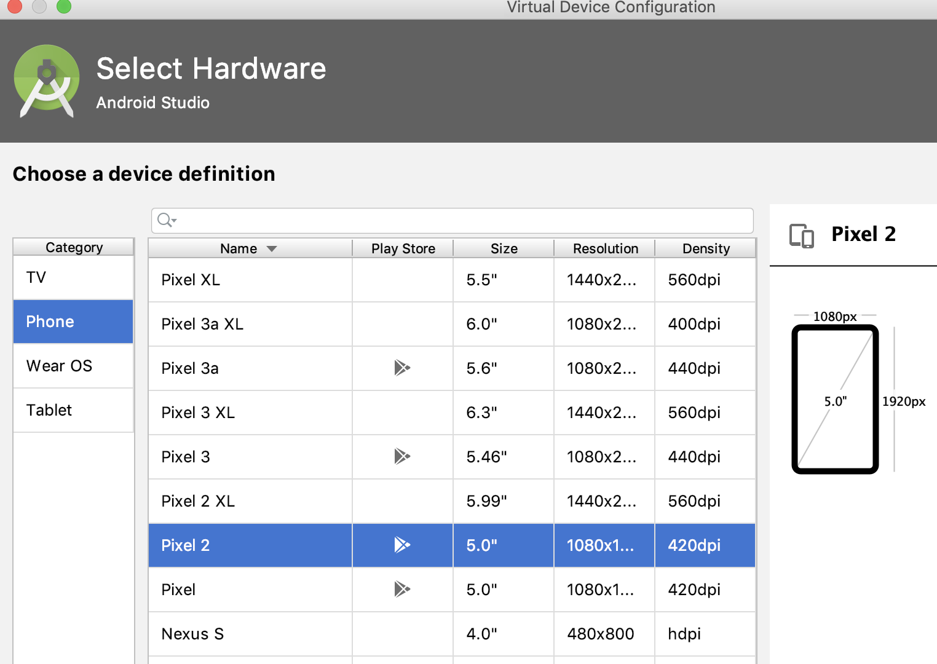
虚拟机创建

Slide 54
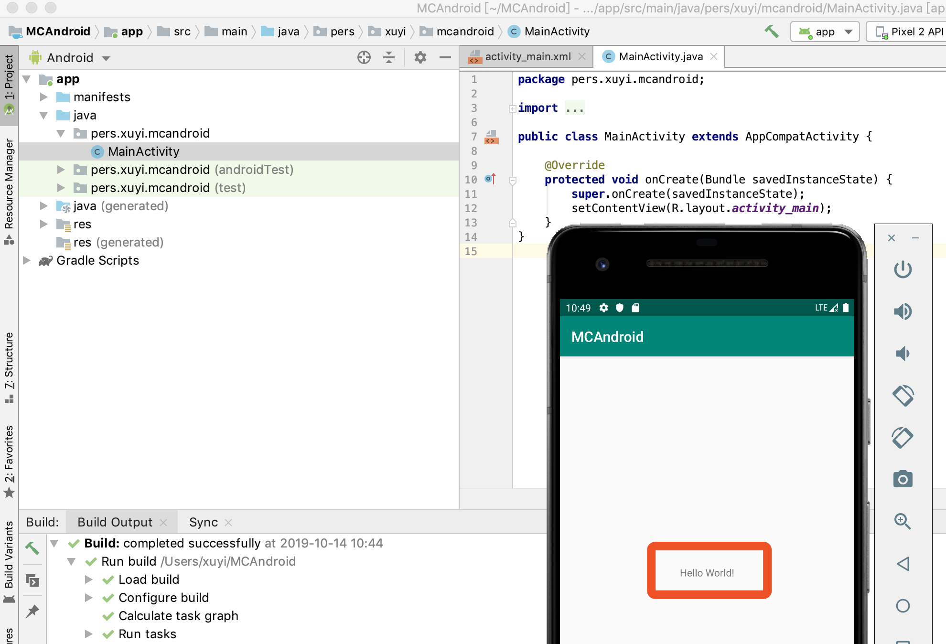
运行程序

Slide 55
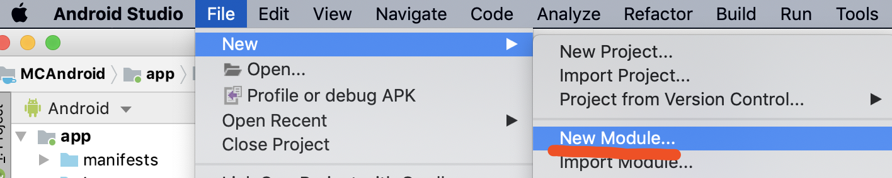
创建新Module(1)

Slide 56
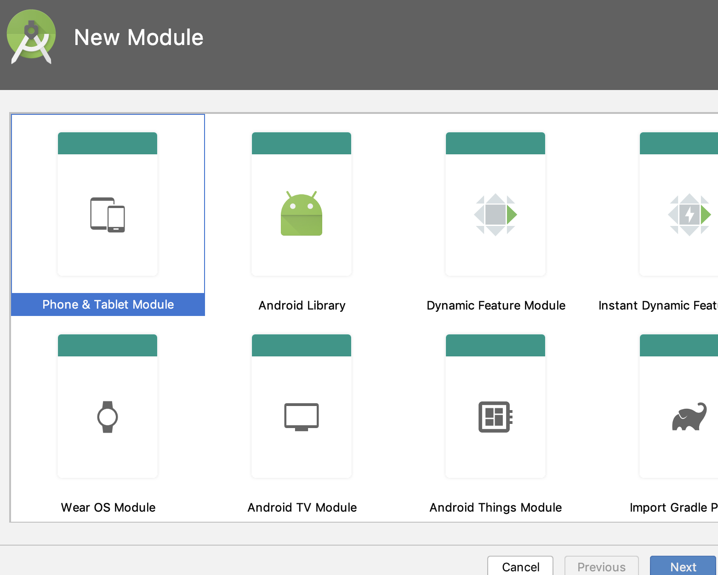
创建新Module(2)

Slide 57
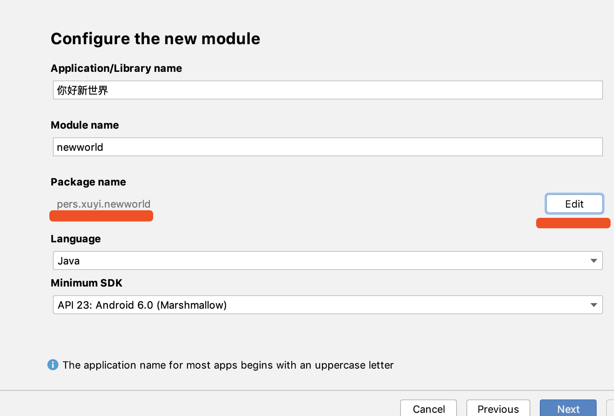
创建新Module(3)

Slide 58
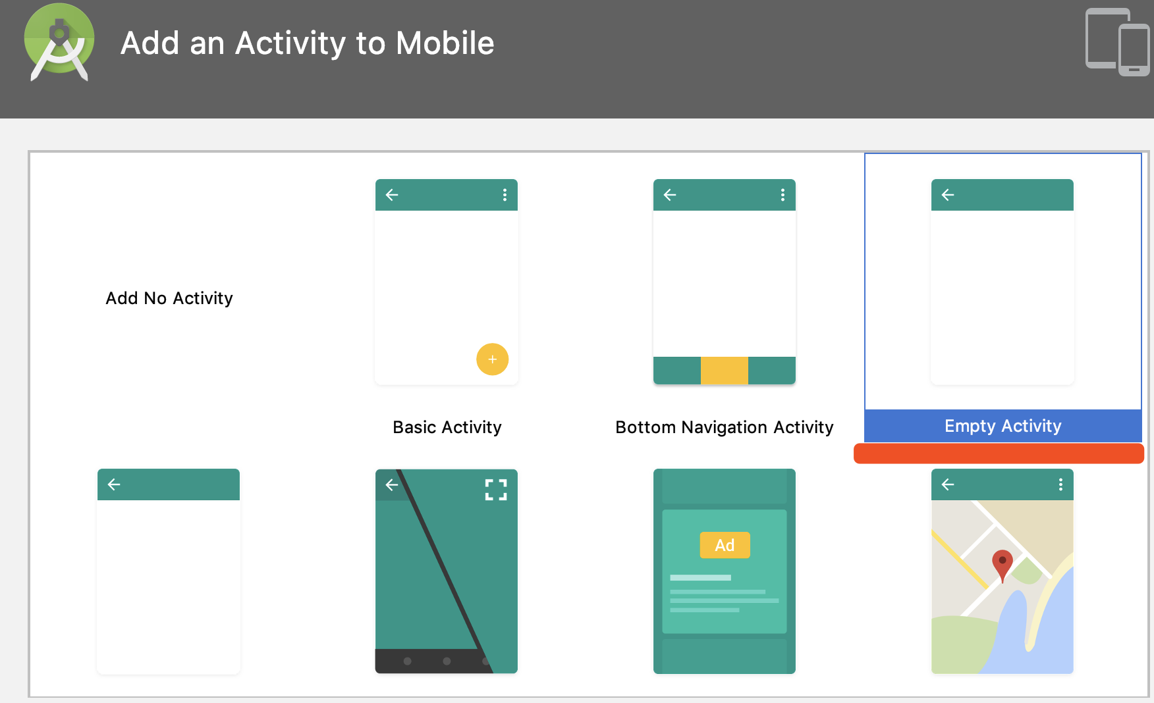
创建新Module(4)

Slide 59
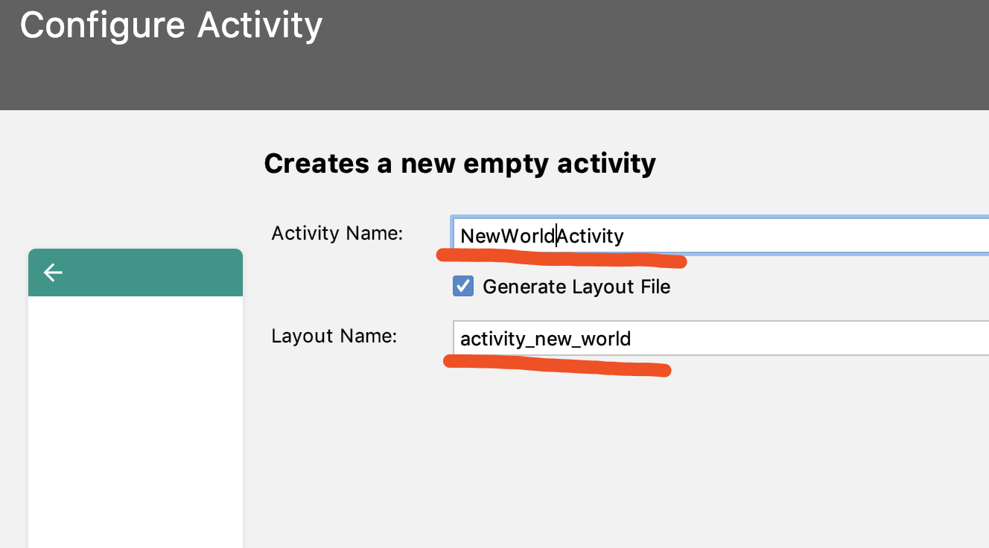
创建新Module(5)

Slide 60
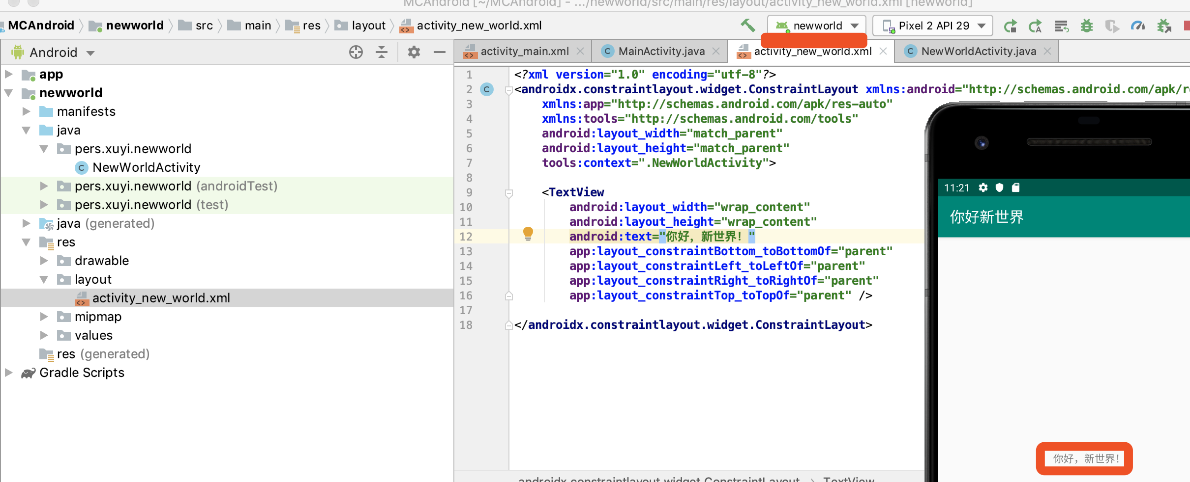
布局文件

Slide 61
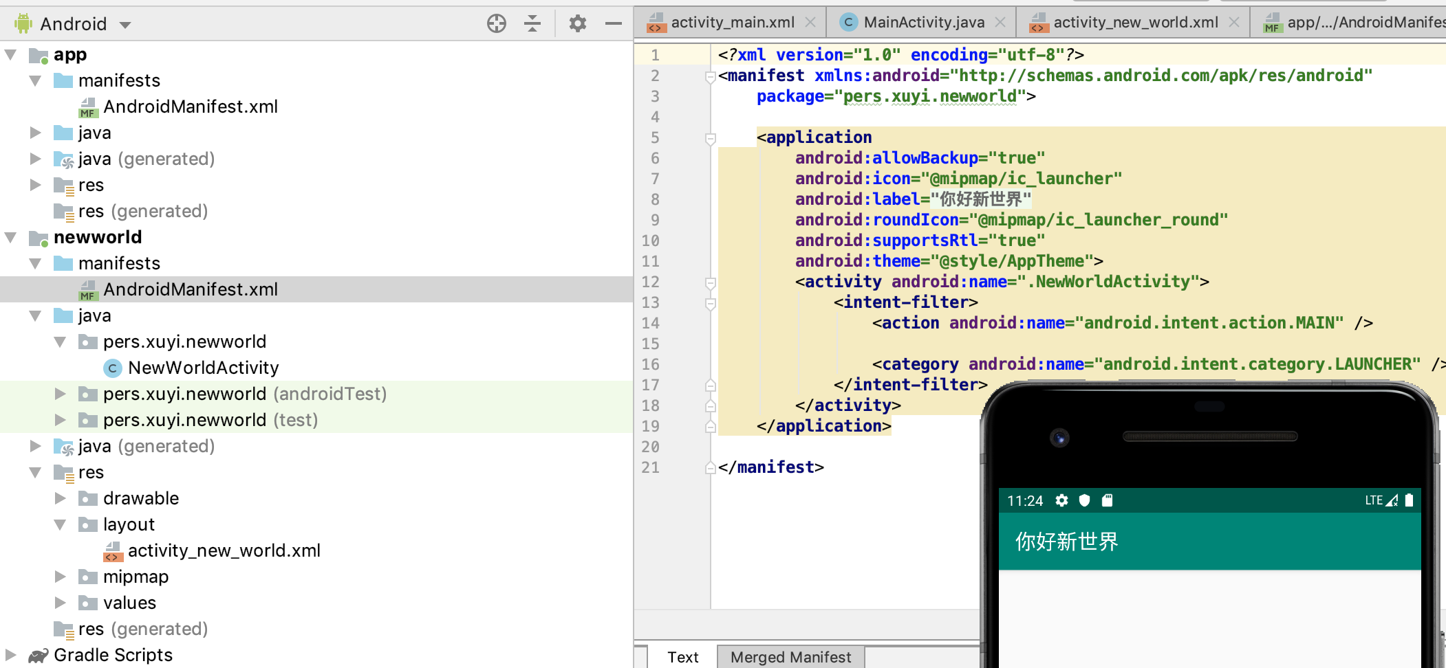
配置文件

Slide 62
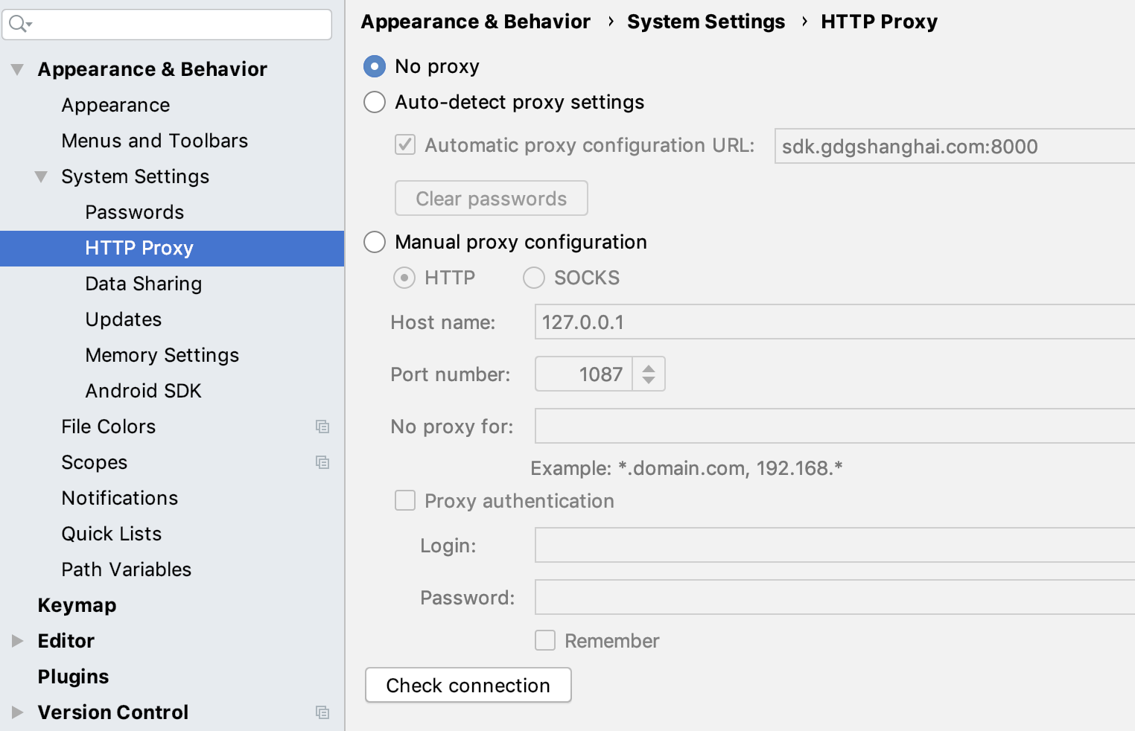
Gradle代理设置

Slide 63
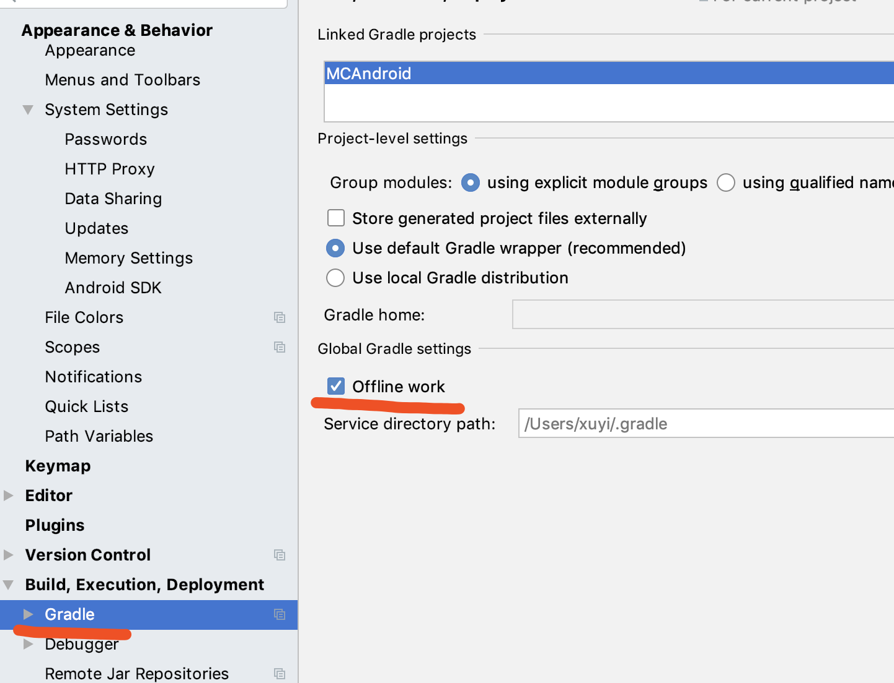
Gradle是否离线

Slide 64

Gradle全局设置中的一个小技巧

